Slide 1


PHÒNG GD & ĐT QUẬN LONG BIÊN TRƯỜNG MẦM NON HOA HƯỚNG DƯƠNG
`
Lĩnh vực phát triển nhận thức
§Ò tµi: Vẽ dụng cụ nghề mà bé thích
Chñ ®Ò: Ngành nghề
Giáo viên: Nguyễn Thị Mỹ Linh
Lớp: MGL 5-6 tuổi

Slide 2


Hoạt động 1

Slide 3



Phần 1:
Bé nhanh trí

Slide 4
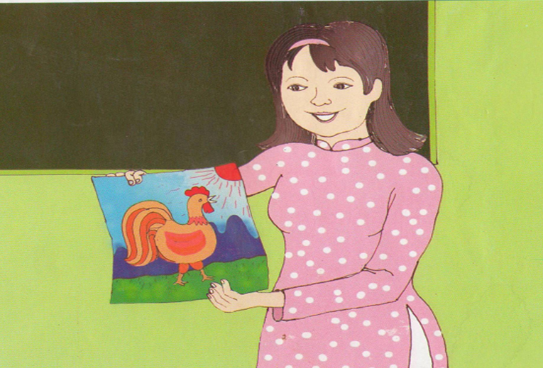

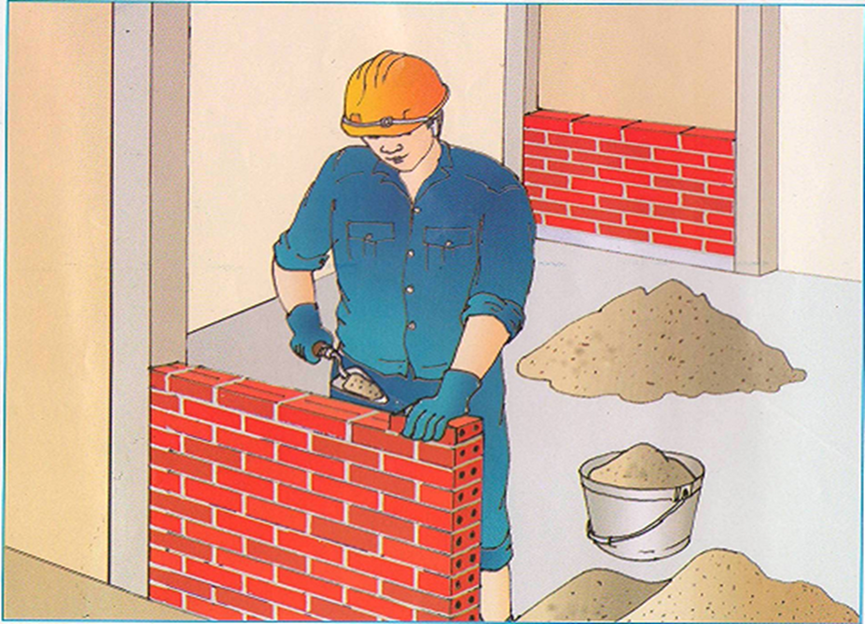

Slide 5
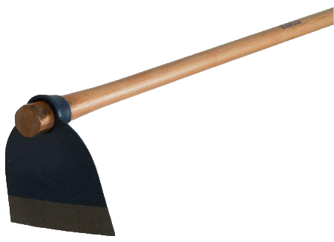
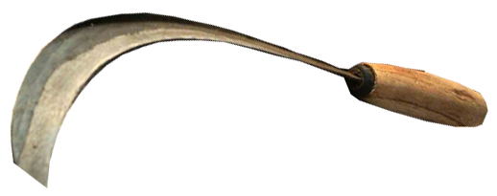

Slide 6
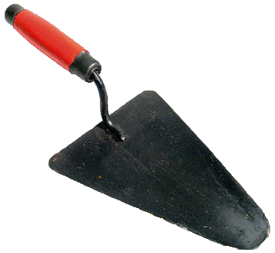
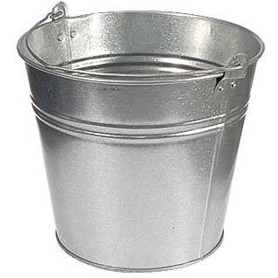


Slide 7
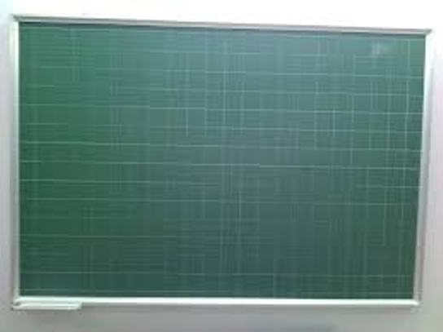
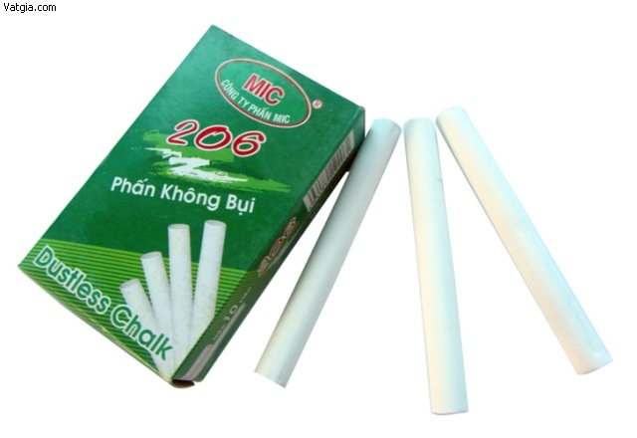
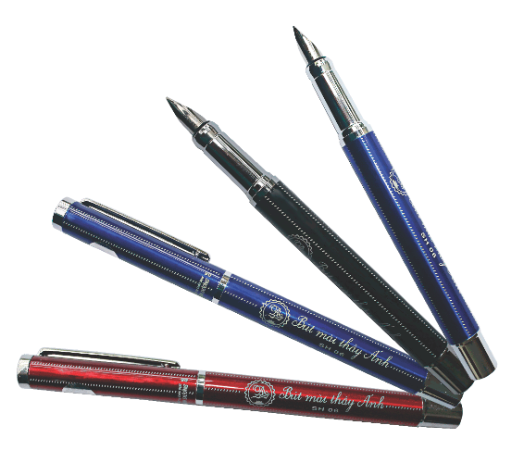

Slide 8
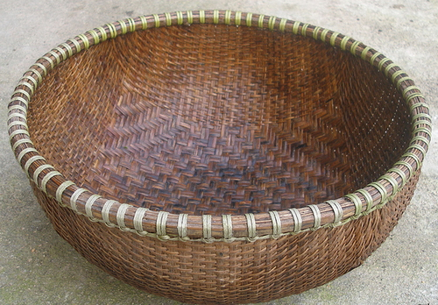

Slide 9

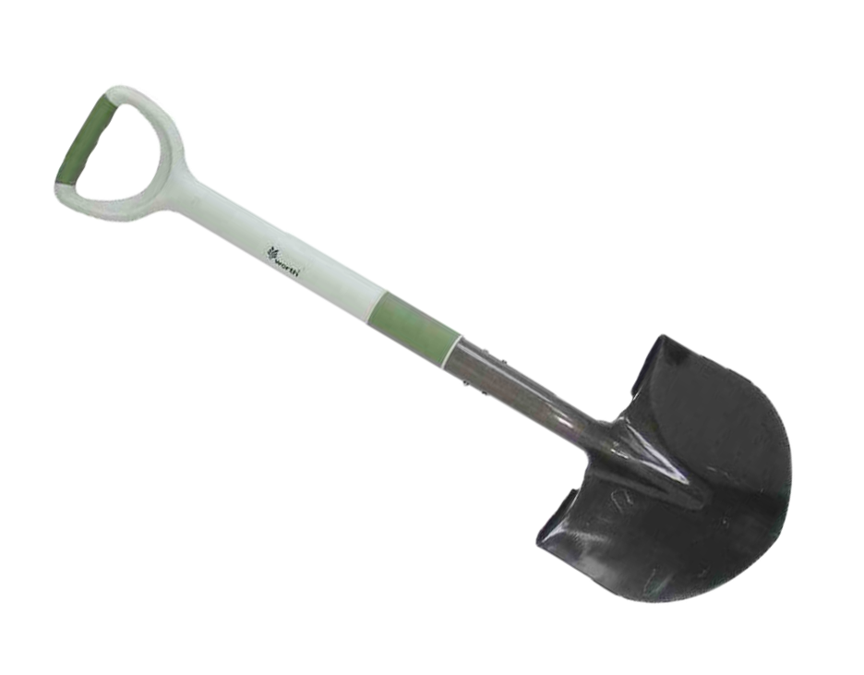
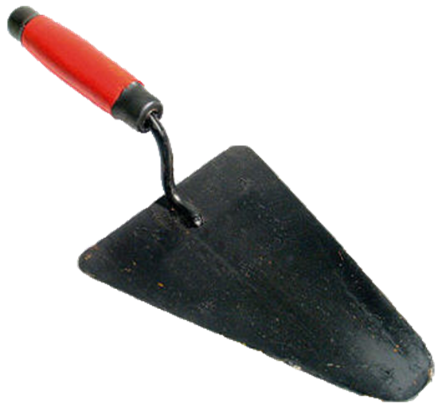

Slide 10
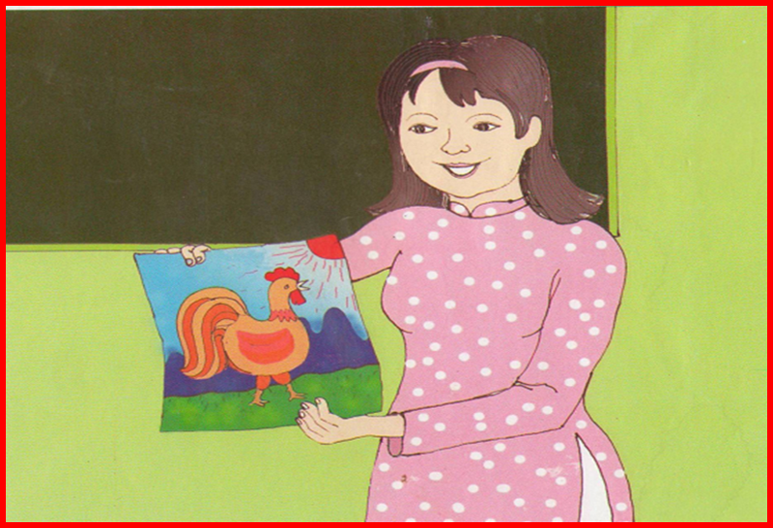



Slide 11

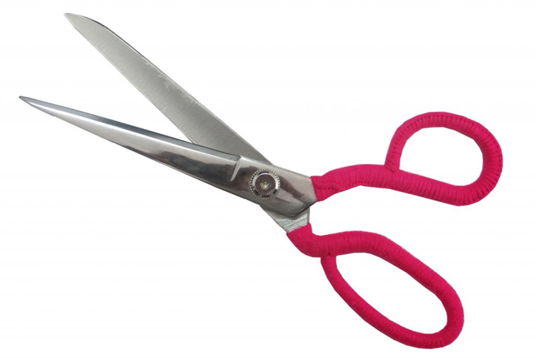
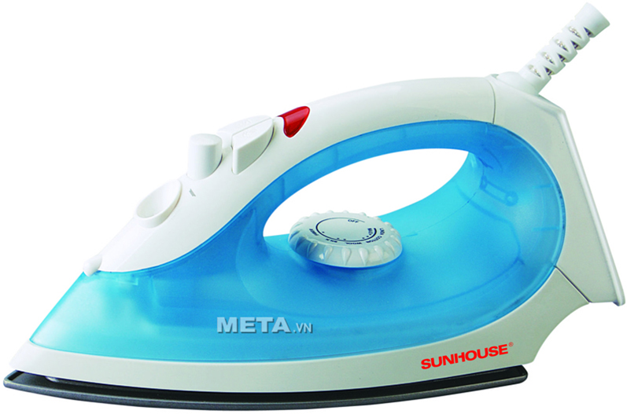
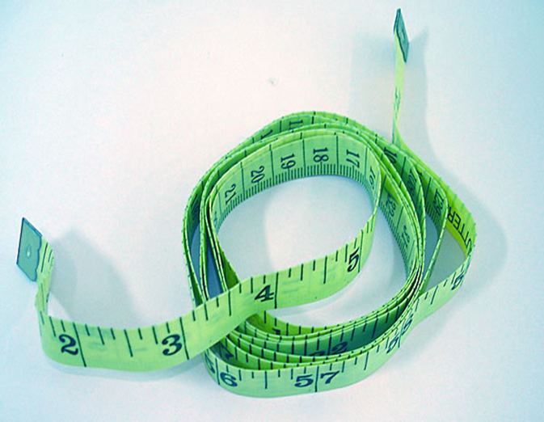

Slide 12
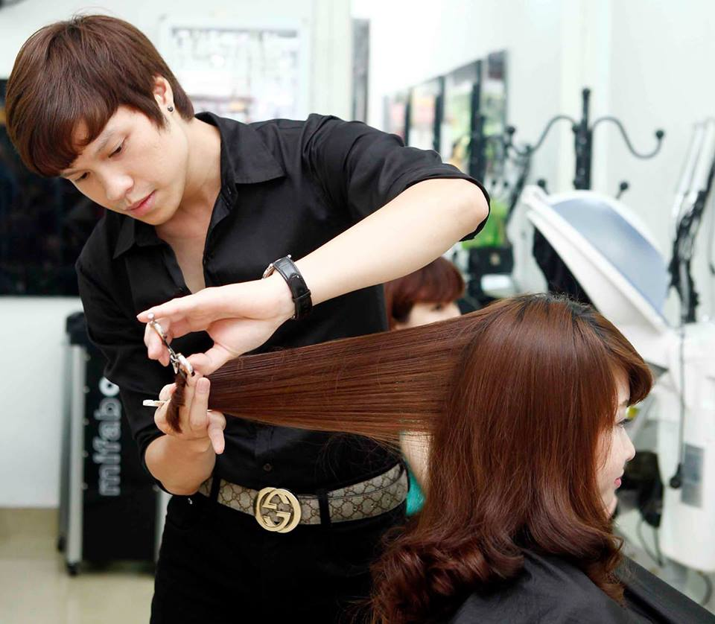
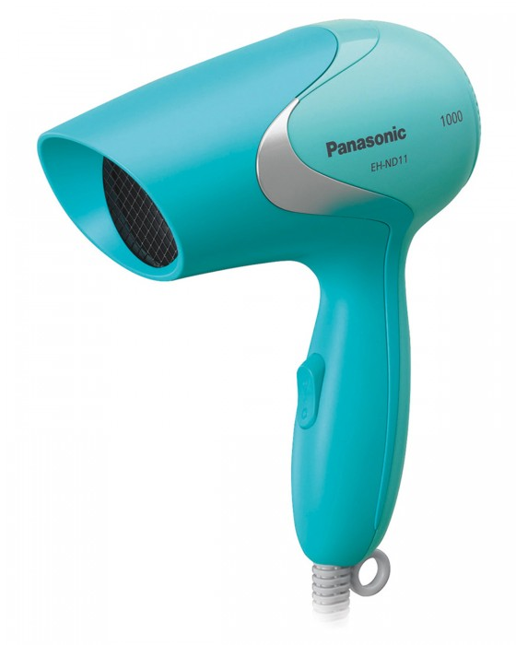
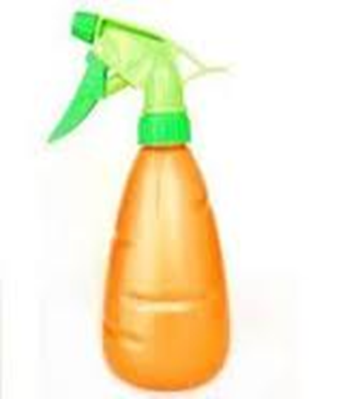
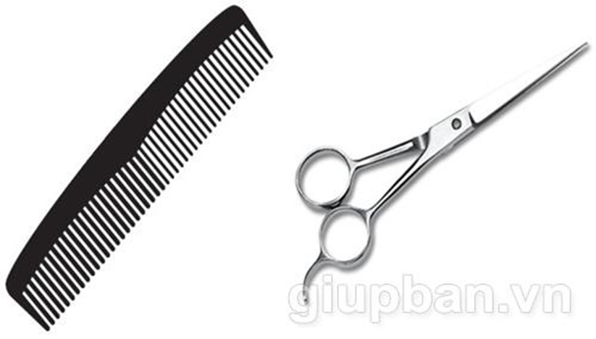

Slide 13

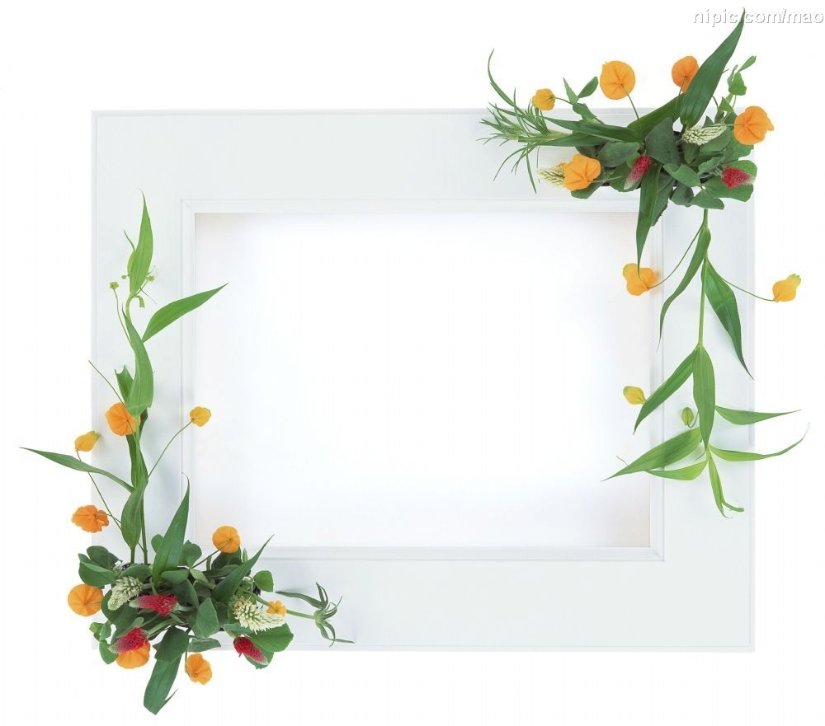


Phần 2:
Tranh tài

Slide 14



Phần 3:
Trao giải

Slide 15


Slide 16














Cảm ơn các cô đã chú ý theo dõi !

